Slide 1
RCP资料
一>.RCP简介
二>.创建简单的rcp程序、建立产品
三>.运行配置
四>.创建命令
五>.创建视图

Slide 2
rcp简介
rcp就是Rich Client Platform的缩写，即富客户平台，是Eclipse进化的产物（自3.0版以后出现），是Eclipse组织向用户提供的强大的开放性开发平台，能够使用户方便地创建自己的基于Eclipse的应用程序，并且这些应用程序能够得到Eclipse的底层支持。更重要的是，我们可以利用Java创建象Eclipse这么漂亮的桌面程序。
Eclipse for RCP and RAP Developers:
http://www.eclipse.org/downloads/packages/eclipse-rcp-and-rap-developers/junor

Slide 3
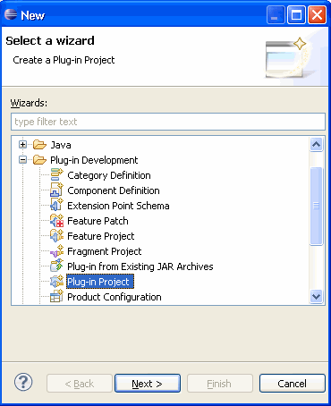
创建一个简单的rcp程序
在Eclipse中选择- >new->Plug-In Project.

Slide 4
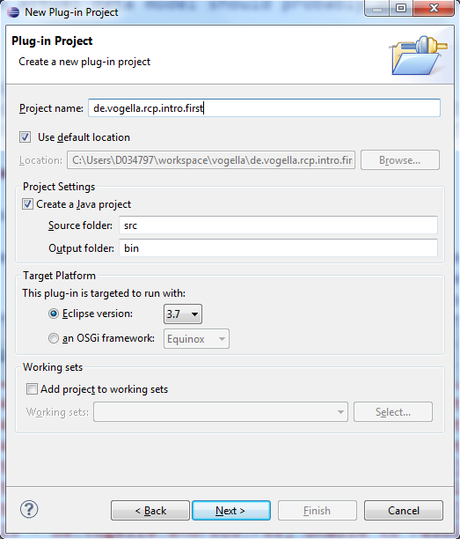
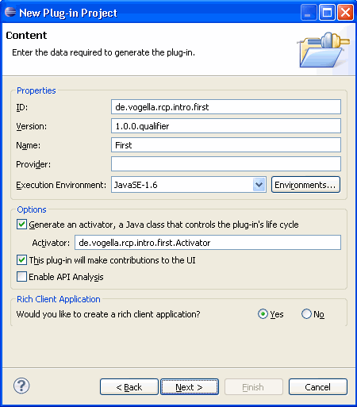

Slide 5
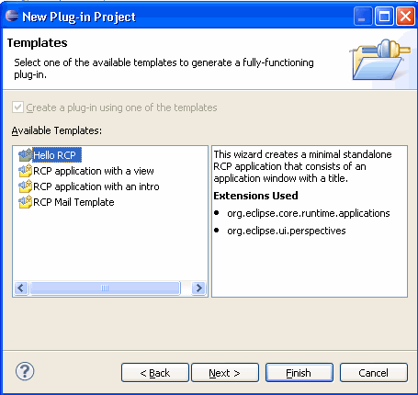
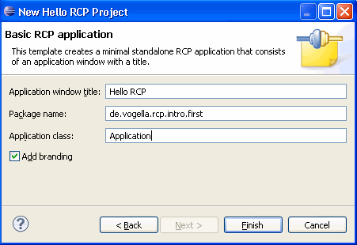
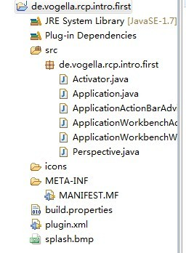

Slide 6
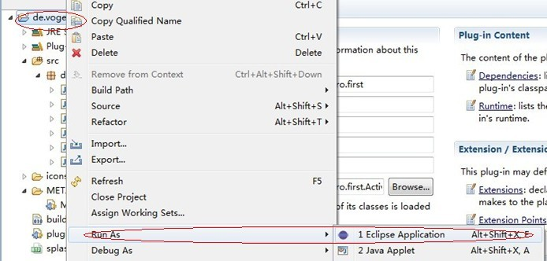
启动de.vogella.rcp.intro.first程序
在de.vogella.rcp.intro.first上右击选择Run As->Eclipse Application

Slide 7
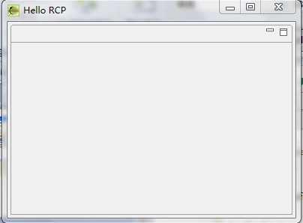
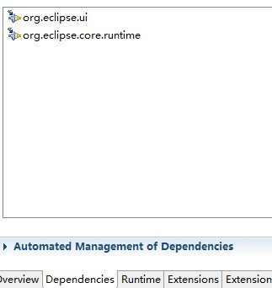
显示结果如图
一个rcp程序最少需要两个插件：1."org.eclipse.core.runtime" 2."org.eclipse.ui".

Slide 8
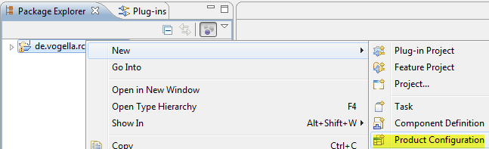
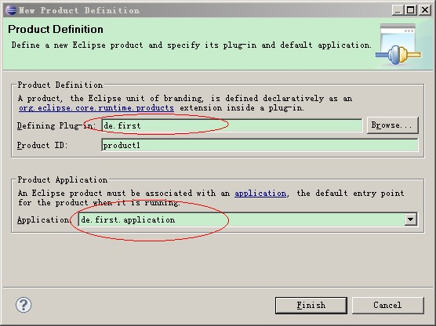
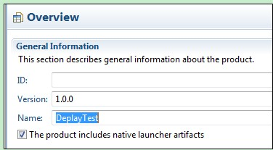
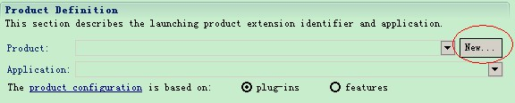
创建产品配置
在项目上右击new->Product Configuration
设置产品名字“de.vogella.rcp.intro.first.product”命名。 按Finish。
打开文件de.vogella.rcp.intro.first.product的“Overview”选项卡。在name里“DeplayTest”

Slide 9
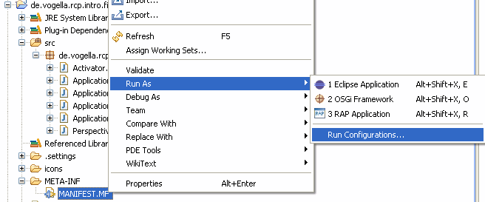
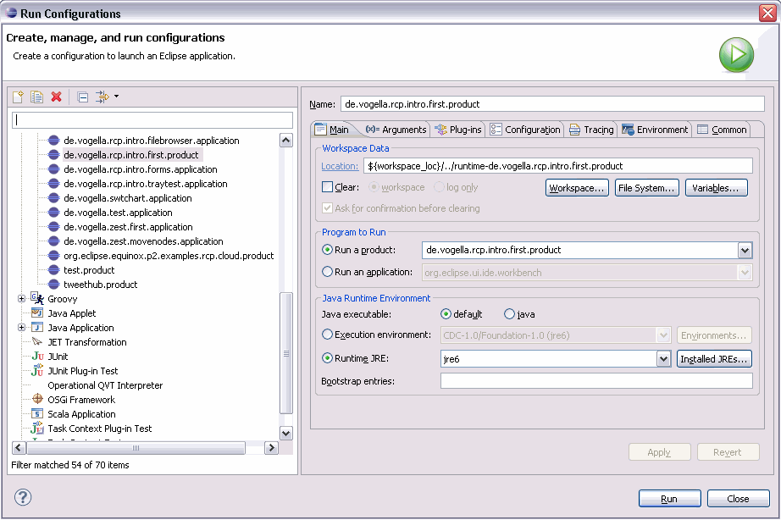
配置
“Overview”标签项
Eclipse 中有一个运行配置文件定义应用程序启动时的运行环境，比如：编译，插件依赖项等。有时运行配置文件称作启动配置launch configuration。如果启动你的RCP 应用程序运行配置文件将自动生成。
若要查看和编辑运行配置文件，可右击MANIFEST.MF，选择Run As -> Run Configurations
对话框
在“main”中你应该确定哪些是运行你的RCP 应用程序所必需创建的文件。

Slide 10
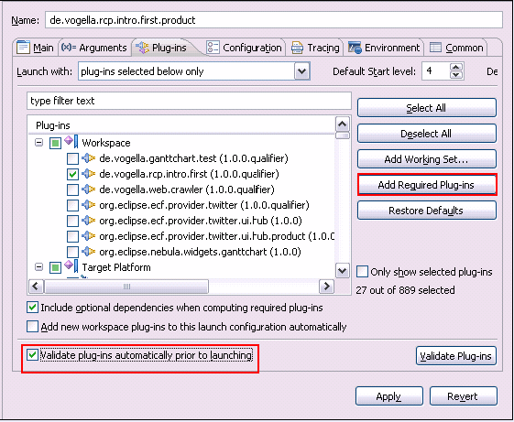
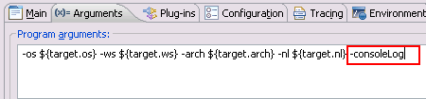
检查运行时配置
在Plug-ins 标签页中选择启动之前进行验证（Validate plug-ins prior to launching）。这能检查你启动
配置项中所有插件依赖项。如果你在检查报告中发现丢失了一些插件，可以尝试用AddRequired-Plug-Ins 来增加所需的插件依赖项
这能解决一些像One or more bundles are not resolved because the following root constraints are not
resolved 或java.lang.RuntimeException: No application id has been found 这样的错误。
在Arguments 项中找到-consoleLog 参数。这个选项可以在RCP 应用程序控制台查看器中查看错误，
对于辨别错误是非常有帮助的。
其它有用的参数-console（检查应用程序启动时产生OSGI 控制台）和-noExit（应用程序运行结束或异常将能继续运行OSGI 控制台）

Slide 11
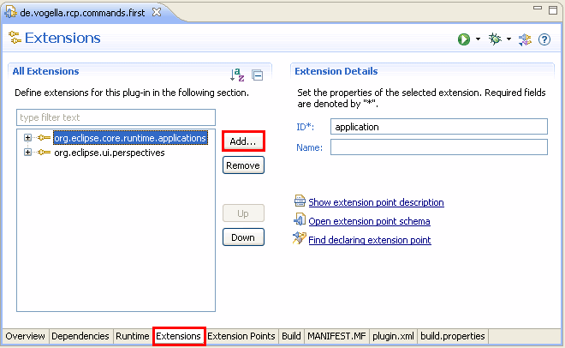
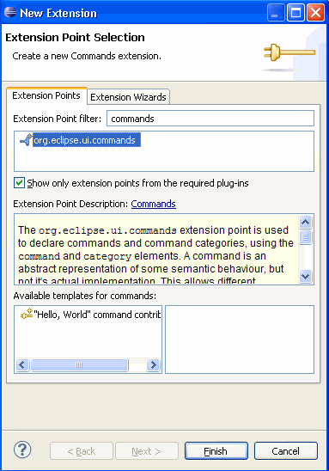

创建菜单栏（命令）
新建rcp程序de.vogella.rcp.commands.first。点击
plugin.xml 选择扩展标签，然后点击增加(add)按钮。
搜索扩展点org.eclipse.ui.commands，选择它并按完成
右击扩展点选择New -> command 新建一个命令

Slide 12
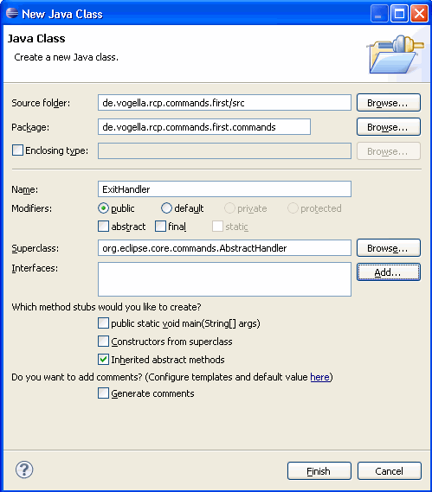
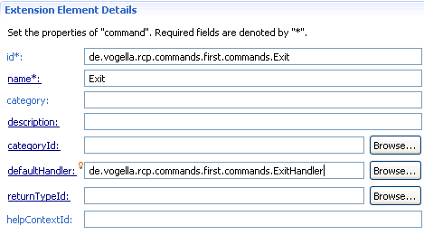
ID 设置为de.vogella.rcp.commands.first.commands.Exit，name为Exit。输入类
e.vogella.rcp.commands.first.commands.ExitHandler 作为defaultHandler。按defaultHandler 超链接
创建这个类，选择org.eclipse.core.commands.AbstractHandler 作为超类。

Slide 13
实现如下代码之后新命令就可以用了。
package de.vogella.rcp.commands.first.commands;
import org.eclipse.core.commands.AbstractHandler;
import org.eclipse.core.commands.ExecutionEvent;
import org.eclipse.core.commands.ExecutionException;
import org.eclipse.ui.handlers.HandlerUtil;
public class ExitHandler extends AbstractHandler {
@Override
public Object execute(ExecutionEvent event) throws ExecutionException {
HandlerUtil.getActiveWorkbenchWindow(event).close()
return null;
}
}

Slide 14

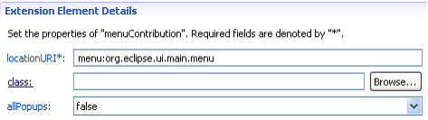
在菜单中使用命令
我们将在菜单中使用定义的命令。给应用程序增加org.eclipse.ui.menus 扩展点，同样增加org.eclipse.ui.commands。左击扩展点选择new -> menuContribution
新建一个的分布式菜单（menu contribution 组合菜单），用本地URI ：menu:org.eclipse.ui.main.menu。确保这个URL 是正确的，否则菜单就无法显示

Slide 15
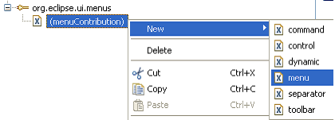
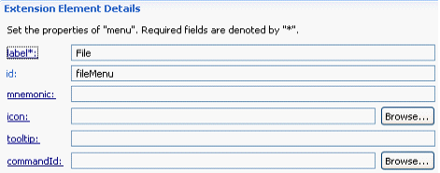
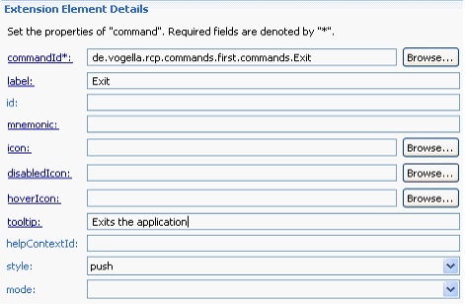
右击分布式菜单，选择New -> Menu，增加标签file，id 为fileMenu。
选择菜单，右击它，选择New-> Command。修改命令ID，设置标签为Exit，工具栏顶端（tool tip）
为Exits the application。

Slide 16
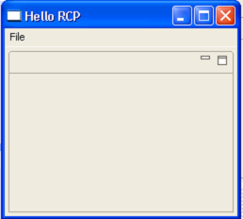
运行例子，你可以看到file 菜单。如果你选择Exit，你的应用程序应该退出。

Slide 17

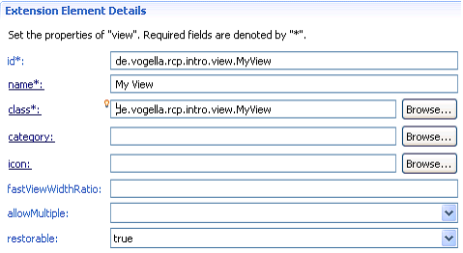
创建视图（View）
使用"Hello RCP“作模板新建一个的工程de.vogella.rcp.intro.view。
在插件中增加扩展点org.eclipse.ui.views。右击新建的视图扩展点，选择New -> View。修改ID 为de.vogella.rcp.intro.view.MyView 和类de.vogella.rcp.intro.view.MyView"。
创建MyView 类，通过点击class 超链接，修改如下代码。然后你的视图就可以用了。
package de.vogella.rcp.intro.view;
import org.eclipse.swt.SWT;
import org.eclipse.swt.widgets.Composite;
import org.eclipse.swt.widgets.Text;
import org.eclipse.ui.part.ViewPart;
public class MyView extends ViewPart {
public void createPartControl(Composite parent) {
Text text = new Text(parent, SWT.BORDER);
text.setText("Imagine a fantastic user interface here");
}
@Override
public void setFocus() {
}
}

Slide 18
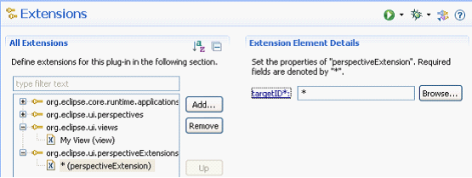
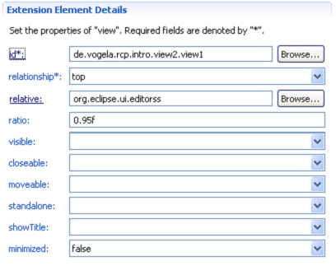
你必须把视图增加到透视图。给插件增加扩展点org.eclipse.ui.perspectiveExtensions
右击它，选择view，修改视图ID 为"de.vogella.rcp.intro.view.MyView。使视图与org.eclipse.ui.editorss
相关，它是当前不可见编辑区域。选择最大化比率0.95f 使视图可用所有的区域。

Slide 19
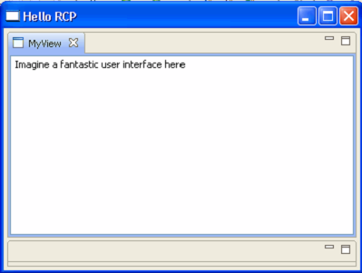
运行应用程序看看结果。

Slide 20
也可以通过添加代码增加视图到透视图。如果这样，要修改Perspective.java 如下。
package de.vogella.rcp.intro.view;
import org.eclipse.ui.IPageLayout;
import org.eclipse.ui.IPerspectiveFactory;
public class Perspective implements IPerspectiveFactory {
public void createInitialLayout(IPageLayout layout) {
layout.addView("de.vogella.rcp.intro.view.MyView", IPageLayout.TOP,
IPageLayout.RATIO_MAX, IPageLayout.ID_EDITOR_AREA);
}}
小结：这是最基础的rcp资料，此后应多练习，稍后还有针对editor,Dialog的培训

Slide 21
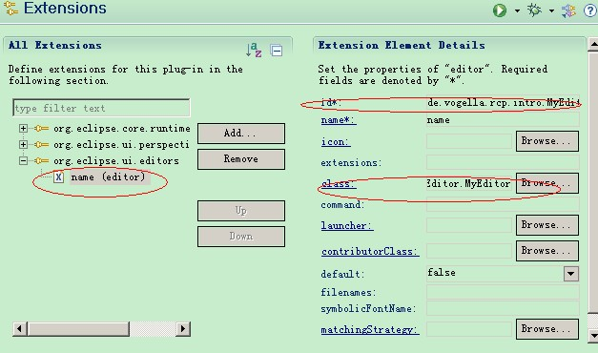
创建Editor
使用"Hello RCP“作模板新建一个的工程de.vogella.rcp.intro.editor。
在插件中增加扩展点org.eclipse.ui.editors。选中editor修改ID 为de.vogella.rcp.intro.MyEditor.MyEditor和类de.vogella.rcp.intro.editor.MyEditor"。
创建Editor 类，通过点击class 超链接，
对类MyEditor修改
@Override
public void init(IEditorSite site, IEditorInput input)
throws PartInitException {
// TODO Auto-generated method stub
this.setSite(site);//
this.setInput(input);
this.setPartName(input.getName());｝
public void createPartControl(Composite parent) {
Text text = new Text(parent, SWT.BORDER);
text.setText("Imagine a fantastic user interface here");
}
增加一个实现IEditorInput的类
MyEditorInput
修改方法
public String getName() {
return "TEST";
}
public String getToolTipText() {
return "";
}

Slide 22
RCP开启时默认打开Editor
在Eclipse rcp启动时，对于系统默认启动的Perspective，可以通过增加各种viewpart，在系统启动时，打开自定义的view。但是在 createInitialLayout(ILayout layout)方法中，利用layout无法传入自定义的editorpart，替换系统默认的"org.eclipse.ui.editorss”
打开自定义的editorpart的方法调用是：PlatformUI.getWrokbench().getActiveWorkbenchWindow().getActivePage().openEditor(EditorInput,EditorID,true), 问题的关键是获得IWorkBenchPage对象。为了获得active 的page，通过对Eclipse ＵＩ结构的分析，可知当ｗｏｒｋｂｅｎｃｈＷｉｎｄｏｗ打开后，则可以或得ａｃｔｉｖｅｐａｇｅ，所以，可以通过重载 ApplicationWorkbenchWindowAdivor的postWidowOpen方法，在其中打开editorpart，即可，代码如下
public void postWindowOpen() {
super.postWindowOpen();
MyEditorInput input = new MyEditorInput();
IWorkbenchPage page = PlatformUI.getWorkbench()
.getActiveWorkbenchWindow().getActivePage();
try {
page.openEditor(input, DiagramEditor.ID, true);
} catch (PartInitException e) {
e.printStackTrace(); } }

Slide 23
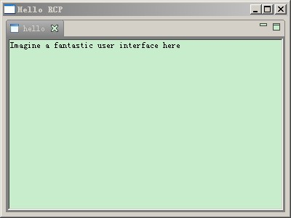
运行应用程序看看结果。

Slide 24
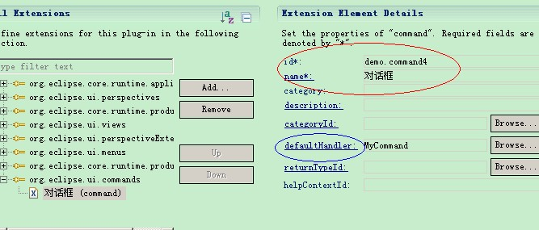
创建对话框
使用"Hello RCP“作模板新建一个的工程de.vogella.rcp.intro. dialogs 。
在插件的扩展点创建命令-》org.eclipse.ui.command
点击蓝色部分,建立类MyCommand,代码如下：
public Object execute(ExecutionEvent event) throws ExecutionException {
Shell shell = HandlerUtil.getActiveWorkbenchWindow(event).getShell();
MessageDialog.openConfirm(shell, "Confirm", "Please confirm");
}
把demo.command4配置在File菜单里面（创建命令的时候已说怎么配置）

Slide 25
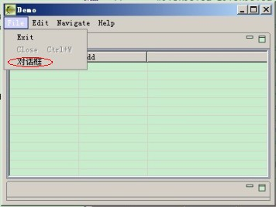
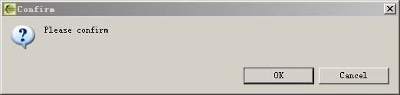
运行结果
点击对话框就会弹出对话框

